Slide 1
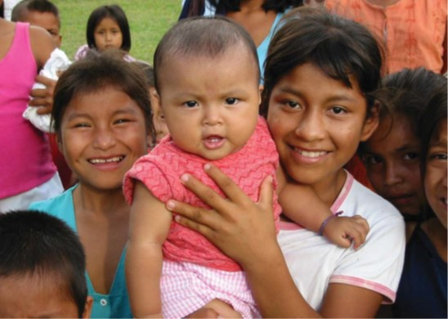
ZDRAVSTVENA ZAŠTITA DECE INFORMACIJE ZA SVE
Prim dr Mirjana Radovanović

Slide 2
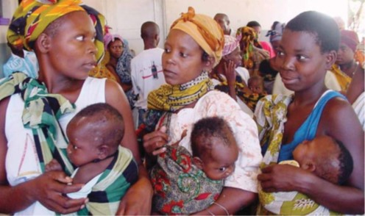
Problem
„5,9 miliona dece starosti do 5 godina je umrlo u 2015. godini. Više od polovine ovih ranih smrti uzrokovane su stanjima koja se mogu prevenirati i lečiti korišćenjem jednostavnih, dozvoljenih intervencija.“
Svetska zdravstvena organizacija,
Januar, 2016

Slide 3
CHIFA - Vizija
Svet u kome svaki zdravstveni radnik, svaki
roditelj i svako dete ima pristup zdravstvenim
informacijama koje su im potrebne da zaštite
sebe i dete za koje su odgovorni.

Slide 4
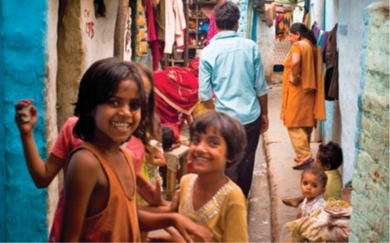
Šta je CHIFA?
Globalna kampanja
Profesionalna mreža
Forum za diskusiju
koji obezbeđuje informacije i
učenje onima koji brinu o zdravlju dece u nerazvijenim
zemljama i zemljama u razvoju
CHIFA skraćenica uključuje dečje pravo na zdravlje, zdravstvenu
zaštitu i socijalne determinante zdravlja

Slide 5
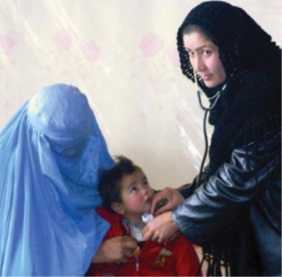
CHIFA- članstvo
3000 članova
dečji zdravstveni profesionalci
donosioci odluka
istraživači
izdavači
informatičari
u 140 zemalja sveta

Slide 6
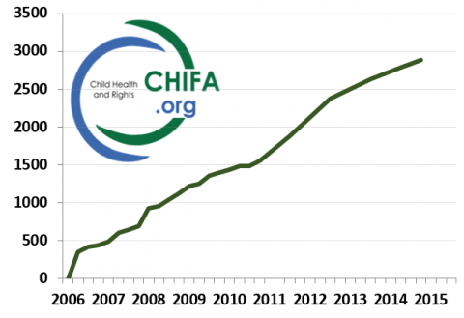
CHIFA- članstvo

Slide 7
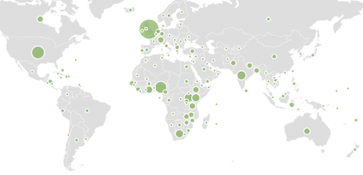
CHIFA distribucija članova

Slide 8
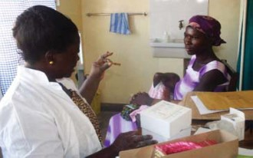
Zašto da se pridružim?
Biti deo svetske zajednice
više od 3000 članova iz 140 zemalja
Otkriti mogućnosti finansiranja, treninga, korisne web-sajtove,
Nove publikacije
Podizanje svesti o svojoj organizaciji, aktivnostima i uslugama
Podeliti svoja iskustva sa drugima i učiti od drugih
Napraviti nove kontakte
Sarađivati u dostizanju zajedničkog cilja

Slide 9
Šta članovi kažu za CHIFA?
“Imao sam veliku korist
od mnogih članaka koji su mi bili poslati.”
Isaac E Ocheke,
Consultant Paediatrician,
Jos University Teaching
Hospital, Nigeria
“Ovaj način angažovanja i diskusije apsolutno ima kritički katrakter.”
Jonathan Spector,
Doctors without Borders
”CHIFA je odličan forum za brzo dolaženje do zdravstvenih profesionalaca […] Lak je za interakciju i uočavanje zdravstvenih radnika za razmenu korektnih informacija, t.j. za kvalitetno lečenje, gojaznost, razvoj dece. Još uvek koristim CHIFA i njenu stimulativnu diskusiju.”
Dr. Elizabeth Mason, Former Director of WHO’s Department of Maternal, Newborn, Child and Adolescent Health

Slide 10
CHIFA je jedan od pet HIFA globalnih foruma

Slide 11
Profesionalne organizacije koje podržavaju i administriraju CHIFA

Slide 12
Pridružite se globalnoj zajednici i forumu za diskusiju (besplatno):
www.chifa.org
Hvala na pažnji!

Slide 13
ZDRAVSTVENA ZAŠTITA DECE INFORMACIJE ZA SVE
Svet u kome svaki zdravstveni radnik, svaki roditelj i
svako dete imaju pristup informacijama o zdravlju koje
su im potrebne za zaštitu, kako sopstveng, tako i
zdravlja svoje dece, za koje su odgovorni
3000 članova (profesionalci u domenima zdravstvene zaštite dece,
istraživanja, izdavaštva, informatike) u 140 zemalja sveta.
Pridružite se globalnoj zajednici i forumu za diskusiju (besplatno):
www.chifa.org

